Slide 1
Применение игровых методик в обучении английскому языку
в начальной школе.

Slide 2
Цель: формирование навыков устной речи посредством использования игровых методик на уроках английского языка

Slide 3
Задачи:
- обосновать психолого – педагогическую и методическую ценность применения игровых технологий
- рассмотреть необходимость применения игр на уроках английского языка как средство формирования навыков устной речи
- выявить формы и способы игровой деятельности, влияющие на тот или иной аспект процесса познания.

Slide 4
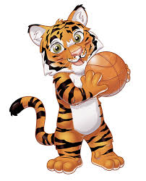
A E T I G R
Tea, ice-cream, green, egg, rabbit
«tiger»

Slide 5
Спасибо за внимание!

